Slide 1
Anki 卡片生成器
v0.9.11-beta 使用说明与发布验收
Windows 桌面端 · 从字幕筛选学习点 · 生成统一学习卡
产品原则：用户侧只有一种卡，叫“学习卡”。系统内部标签只用于筛选和解释，不再暴露成多套相似卡型。
Anki 卡片生成器 v0.9.11-beta / 1

Slide 2
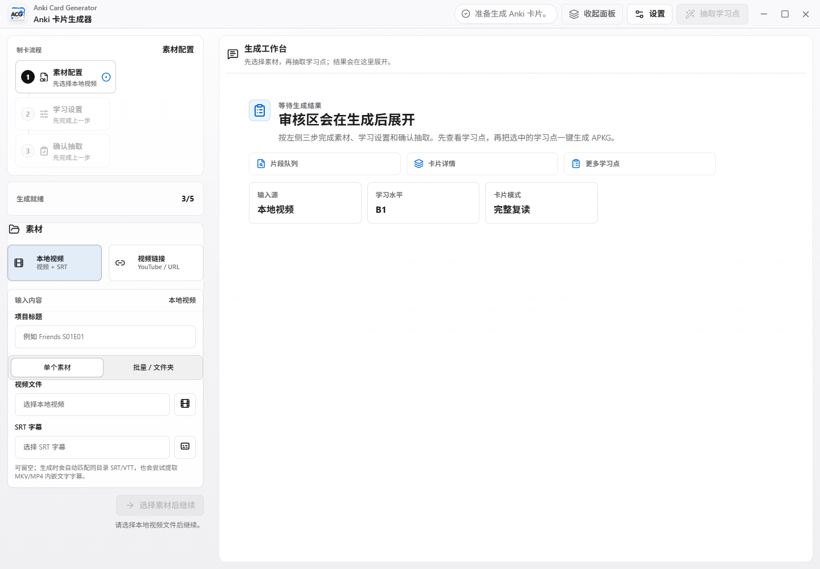
1. 它解决什么问题
把真实视频和字幕变成可复习、可听、可看、可导入 Anki 的学习卡。
• 本地视频 + SRT/VTT
• YouTube / 公开视频链接
• AI 抽取值得学的学习点
• 审核后导出 APKG
• 可通过 AnkiConnect 核验媒体和字段
Anki 卡片生成器 v0.9.11-beta / 2

Slide 3
2. 安装方式
交付文件夹只保留当前版本
安装程序 exe：推荐普通用户使用
MSI：适合公司或受控环境
便携版 zip：适合临时体验或免安装
SHA256：用于校验安装包完整性
正式安装包普通启动只显示桌面 UI，不应该额外弹出黑色终端窗口。
如果看到黑色窗口，先确认不是旧版、开发调试入口或源码 dev 命令。
Anki 卡片生成器 v0.9.11-beta / 3

Slide 4
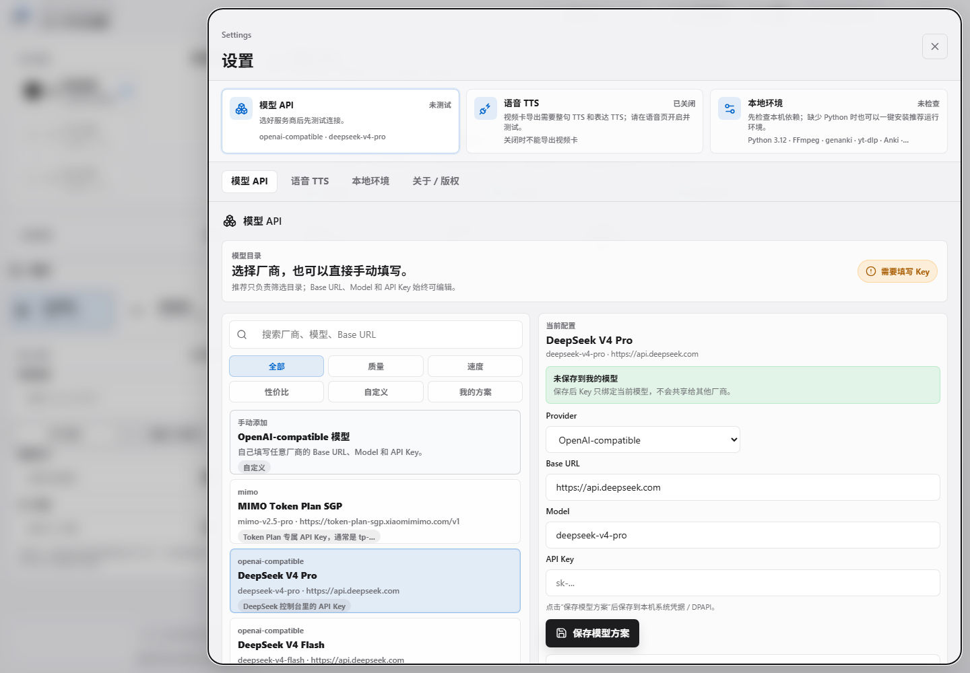
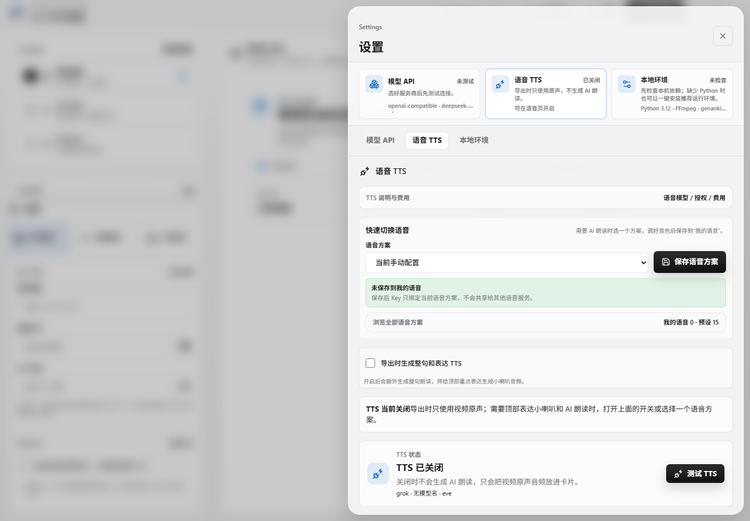
3. 设置：环境、模型、TTS
第一次使用先检查本地环境，再分别测试模型 API 和 TTS。
Vertex 使用本机 gcloud OAuth；OpenAI-compatible 服务需要 Base URL、Model 和 API Key。TTS 失败不会静默导出残缺 APKG。
Anki 卡片生成器 v0.9.11-beta / 4

Slide 5
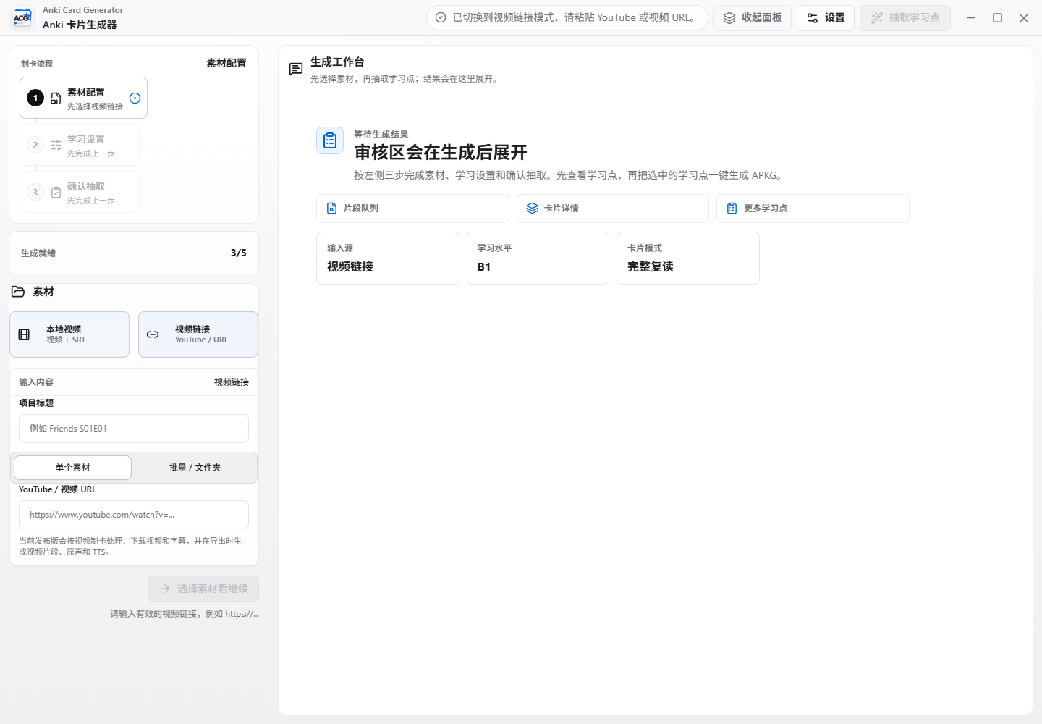
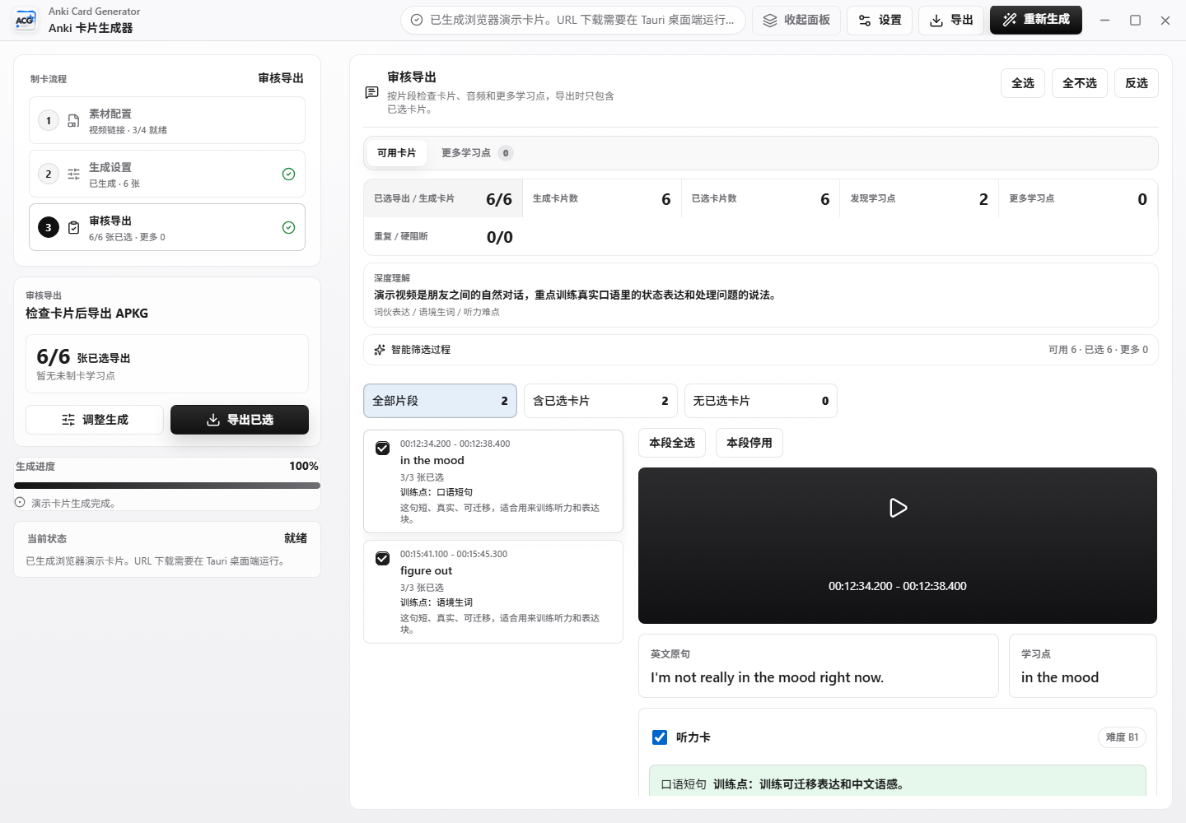
4. 制卡流程
选择素材 → 抽取学习点 → 全选可制卡项 → 生成学习卡 → 全选可导出 → 导出 APKG
Anki 卡片生成器 v0.9.11-beta / 5

Slide 6
5. 学习点筛选逻辑
不是逐句硬切卡，而是先判断“是否值得学”。
优先：可迁移词伙、搭配、短语动词、句型框架、听辨与语气风险。
降级：纯主题名、弱名词块、坏字幕、目标无法定位、泛表达。
全选可制卡项：推荐 + 候选 + 需复查但合法；排除重复折叠和不可制卡。
目标：让用户得到少而准、能复习、能迁移的学习点，而不是一堆大同小异的卡。
Anki 卡片生成器 v0.9.11-beta / 6

Slide 7
6. 生成与导出一致性
数量必须讲清楚
学习点数量：用户选择的任务数
生成卡片数量：AI + 基础补齐后的学习卡数
可导出卡片数量：通过媒体、TTS、字段和质量闸的数量
如果 N 个学习点只有 K 张可导出，导出前必须给出：继续导出 K 张、重试失败项、返回学习点调整。
Anki 卡片生成器 v0.9.11-beta / 7

Slide 8
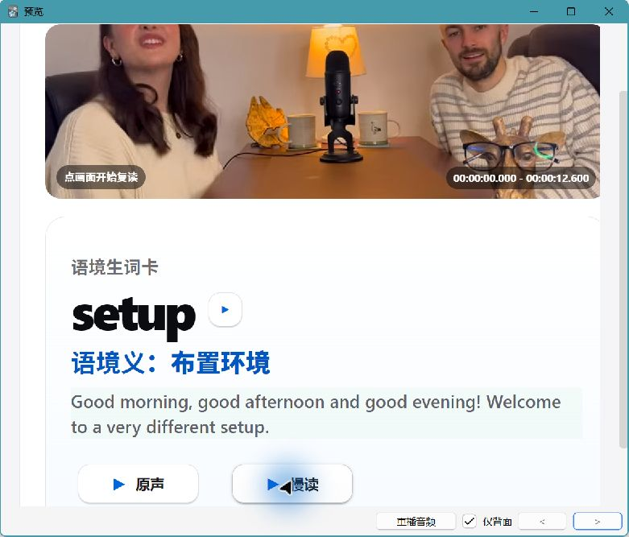
7. 成品卡体验
正面服务复读，反面服务理解和迁移。
正面：英文原句、视频片段、原声、整句 TTS、表达 TTS。
反面：目标表达、中文解释、语境义、用法提醒、听辨或语气提示。
Anki 卡片生成器 v0.9.11-beta / 8

Slide 9
8. 隐私、版权、API 注意事项
不要把 API Key、OAuth token、私有视频、字幕、APKG、缓存或日志上传到 GitHub。
模型和 TTS 会把必要文本发送给你配置的服务商。第三方视频、字幕、原声和合成音频默认只建议个人学习使用；公开分享 deck 前请确认授权。卸载程序本体不会删除 AppData、API Key 或 Anki 数据。
Anki 卡片生成器 v0.9.11-beta / 9

Slide 10
9. 本版验收结果
已通过
下一步
check:versions
lint
前端单测：62 文件 / 468 测试
worker 单测：447 测试
UI smoke：3 场景
build + cargo check
release smoke
NSIS / MSI / portable / SHA256
用桌面交付文件夹里的安装包做你的最终权限和真实素材验收。通过后再推送 GitHub Release。
Anki 卡片生成器 v0.9.11-beta / 10

